Slide 1
📊
PHÂN CỤM SINH VIÊN
THEO NĂNG LỰC HỌC TẬP
Phương pháp: K-Means & Hierarchical Clustering
Môn: Khoa Học Dữ Liệu
Lớp K58KTP • Năm học 2025-2026

Slide 2
📋 NỘI DUNG TRÌNH BÀY
01
Giới thiệu bài toán
Đặt vấn đề & mục tiêu phân cụm
02
Dữ liệu sử dụng
Nguồn dữ liệu, cấu trúc, tiền xử lý
03
Phương pháp phân cụm
K-Means & Hierarchical Clustering
04
Kết quả phân cụm
Đánh giá & phân loại sinh viên
05
Kết luận
Nhận xét & hướng phát triển

Slide 3
01 GIỚI THIỆU BÀI TOÁN
❓ Đặt vấn đề
🎯 Mục tiêu
• Phân loại SV bằng ngưỡng cứng → không khách quan
• Phân cụm lớp K58KTP thành 3 nhóm
• Cần phát hiện nhóm tự nhiên trong dữ liệu
• Nhóm: Giỏi — Khá — Trung bình/Yếu
• Dựa trên kết quả học tập toàn diện (52 môn)
• Sử dụng K-Means (chính) + Hierarchical (xác nhận)
• Bài toán Unsupervised Learning
• Đánh giá chất lượng bằng Silhouette Score
⚙️ Quy trình thực hiện
① Thu thập dữ liệu → ② Sửa lỗi & lọc dữ liệu → ③ Trích xuất đặc trưng
④ Chuẩn hóa (StandardScaler) → ⑤ K-Means + Hierarchical → ⑥ Gán nhãn & xuất kết quả

Slide 4
02 DỮ LIỆU SỬ DỤNG
📋 Thông tin dữ liệu
load_data()
# === DOC DU LIEU ===
df = pd.read_excel(file, header=None)
# Sua loi Excel: diem -> ngay thang
def fix_date_to_score(val):
if hasattr(val, 'day'):
return float(val.day)
return float(val)
# KHONG xu ly NaN
# Loai SV khong co diem nao
valid = df.notna().any(axis=1)
df_students = df[valid] # 71->55
📄 File: TỔNG HỢP ĐIỂM K58KTP.xlsx
👥 Tổng: 71 SV → Loại 16 SV chưa có điểm → 55 SV
📚 Số môn học: 52 môn
📊 Thang điểm: Hệ 4 (0.0 - 4.0)
⚠️ Giá trị thiếu: 26% — để trống, không điền
🔧 Sửa lỗi Excel chuyển điểm → ngày tháng
🔢 7 đặc trưng cho phân cụm
prepare_features()
# === TRICH XUAT DAC TRUNG ===
ft = pd.DataFrame()
# pandas tu bo qua NaN
ft['GPA_TB'] = df.mean(axis=1)
ft['GPA_Std'] = df.std(axis=1)
ft['GPA_Min'] = df.min(axis=1)
ft['GPA_Max'] = df.max(axis=1)
ft['GPA_Med'] = df.median(axis=1)
n = df.notna().sum(axis=1)
ft['TL_Gioi'] = (df>=3.2).sum(1)/n
ft['TL_Yeu'] = (df<2.0).sum(1)/n
1. GPA trung bình (mean, bỏ qua NaN)
2. Độ lệch chuẩn (std)
3. Điểm thấp nhất (min)
4. Điểm cao nhất (max)
5. Trung vị (median)
6. Tỷ lệ môn Giỏi (≥ 3.2)
7. Tỷ lệ môn Yếu (< 2.0)

Slide 5
03 PHƯƠNG PHÁP PHÂN CỤM
🔵 K-Means Clustering (Phương pháp chính)
K-Means
# === K-MEANS CLUSTERING ===
from sklearn.cluster import KMeans
from sklearn.preprocessing import\
StandardScaler
scaler = StandardScaler()
X = scaler.fit_transform(features)
kmeans = KMeans(
n_clusters=3, n_init=30,
max_iter=500, random_state=42)
labels = kmeans.fit_predict(X)
① Chọn K=3 tâm cụm ban đầu
② Gán mỗi SV vào cụm có tâm gần nhất
③ Cập nhật tâm cụm = trung bình
④ Lặp ②-③ đến khi hội tụ
⚡ Chạy 30 lần, chọn kết quả tốt nhất
🟢 Hierarchical Clustering (Phương pháp xác nhận)
Hierarchical
# === HIERARCHICAL ===
from sklearn.cluster import\
AgglomerativeClustering
from sklearn.metrics import\
adjusted_rand_score
hc = AgglomerativeClustering(
n_clusters=3,
linkage='ward')
labels_hc = hc.fit_predict(X)
# So sanh 2 phuong phap
ari = adjusted_rand_score(
labels_km, labels_hc)
• Gộp từ dưới lên (Agglomerative)
• Ward linkage: minimize phương sai nội cụm
• Xây dựng cây phân cấp (dendrogram)
• Cắt cây ở mức 3 cụm
• So sánh với K-Means bằng ARI

Slide 6
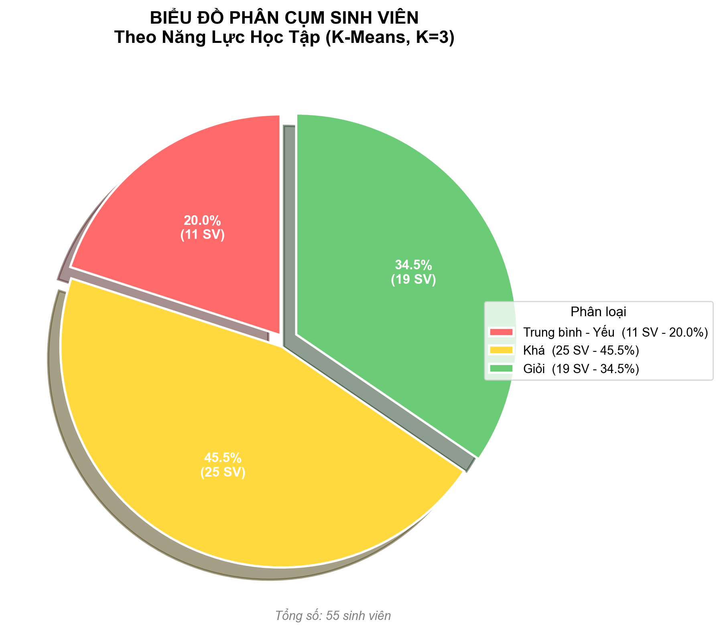
04 KẾT QUẢ PHÂN CỤM
🟢 NHÓM GIỎI
19 sinh viên (34.5%) • GPA TB: 3.15
🟡 NHÓM KHÁ
25 sinh viên (45.5%) • GPA TB: 2.58
🔴 NHÓM TRUNG BÌNH - YẾU
11 sinh viên (20.0%) • GPA TB: 2.20
✅ Silhouette Score = 0.3222 → Phân cụm KHÁ

Slide 7
04 ĐÁNH GIÁ CHẤT LƯỢNG PHÂN CỤM
📏 Silhouette Score
🔄 So sánh 2 phương pháp
Đo mức độ tách biệt giữa các cụm (-1 → 1)
Adjusted Rand Index (ARI): 0.3655
• > 0.5: Phân cụm rất tốt ✅
• > 0.8: Rất tương đồng
• 0.3 - 0.5: Phân cụm khá ✅
• 0.5 - 0.8: Tương đối tương đồng
• < 0.3: Phân cụm yếu ❌
• < 0.5: Khác biệt đáng kể ⚠️
➤ K-Means: 0.3222 | Hierarchical: 0.4166
➤ Kết quả: Có sự khác biệt nhất định
Evaluation
📊 Bảng kết quả chi tiết
# === DANH GIA ===
from sklearn.metrics import\
silhouette_score,\
adjusted_rand_score
# Silhouette Score
sil_km = silhouette_score(
X, labels_km) # 0.3222
sil_hc = silhouette_score(
X, labels_hc) # 0.4166
# Adjusted Rand Index
ari = adjusted_rand_score(
labels_km, labels_hc) # 0.37
╔═══════════════╦═══════╦════════╦═══════╗
║ Nhóm ║ SL ║ GPA TB ║ Tỷ lệ║
╠═══════════════╬═══════╬════════╬═══════╣
║ 🟢 Giỏi ║ 19 SV ║ 3.15 ║ 34.5% ║
║ 🟡 Khá ║ 25 SV ║ 2.58 ║ 45.5% ║
║ 🔴 TB-Yếu ║ 11 SV ║ 2.20 ║ 20.0% ║
╚═══════════════╩═══════╩════════╩═══════╝
Tổng: 55 SV (đã loại 16 SV chưa có điểm)

Slide 8
05 KẾT LUẬN
🏆 Kết quả đạt được
💡 Nhận xét
✅ Phân cụm thành công 55 SV → 3 nhóm
📌 Nhóm Khá chiếm tỷ lệ lớn nhất (45.5%)
✅ Silhouette Score: 0.3222 (khá)
📌 Nhóm Giỏi: GPA TB ≥ 3.0 (34.5%)
✅ Giỏi: 19 SV | Khá: 25 SV | TB-Yếu: 11 SV
📌 Nhóm TB-Yếu: GPA TB ~ 2.20 (20%)
✅ Không xử lý NaN — giữ nguyên dữ liệu gốc
📌 16 SV chưa nhập điểm → loại khỏi phân cụm
✅ Tự động xuất 3 file Excel theo nhóm
📌 Dữ liệu NaN giữ nguyên → tính toán tự nhiên
🚀 Hướng phát triển
🔹 Thu thập đủ dữ liệu: Bổ sung điểm cho 16 SV chưa nhập
🔹 Thử nghiệm thêm: DBSCAN, Gaussian Mixture Model để so sánh
🔹 Phân tích sâu: Xác định môn nào ảnh hưởng nhất đến phân nhóm (Feature Importance)
🔹 Ứng dụng: Đề xuất phương pháp hỗ trợ học tập phù hợp cho từng nhóm
🔹 Tối ưu: Thử các giá trị K khác (Elbow Method) để xác nhận K=3 tối ưu

Slide 9
🎓
CẢM ƠN THẦY/CÔ VÀ CÁC BẠN
ĐÃ LẮNG NGHE
Phân cụm sinh viên • K-Means & Hierarchical Clustering
Rất mong nhận được ý kiến đóng góp từ thầy/cô và các bạn!

